Slide 1

计算机学院 教工第二党支部党员大会

Slide 2
计算机学院 教工第二党支部党纪学习专题会议

Slide 3

计算机学院 第二党支部党员大会

Slide 4
计算机学院 教工第二党支部组织生活会

Slide 5

计算机学院第二党支部主题党日

Slide 6
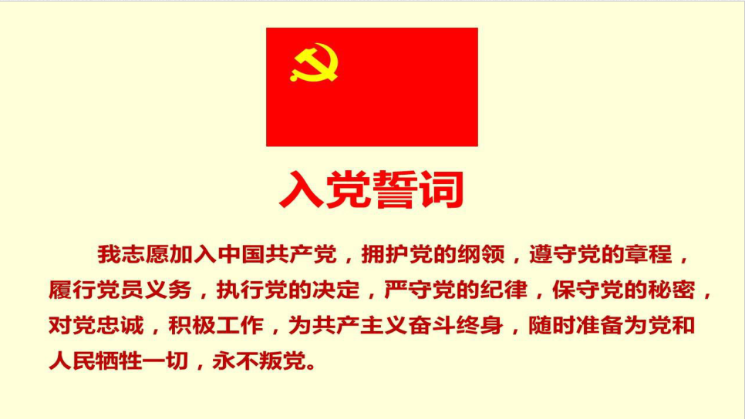

Slide 7

计算机学院教工第二党支部委员会会议

